Slide 1

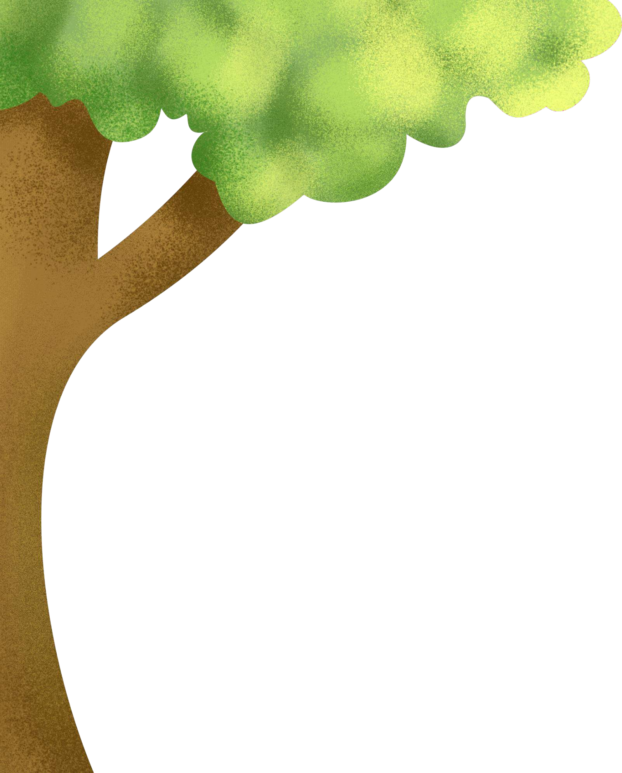


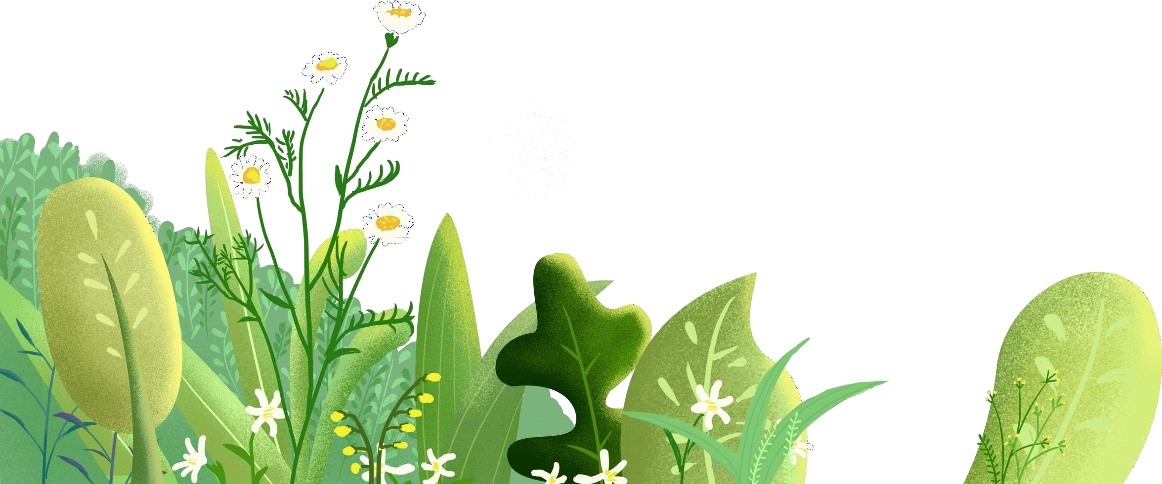


Slide 2




Xem video và trả lời câu hỏi.

Slide 3
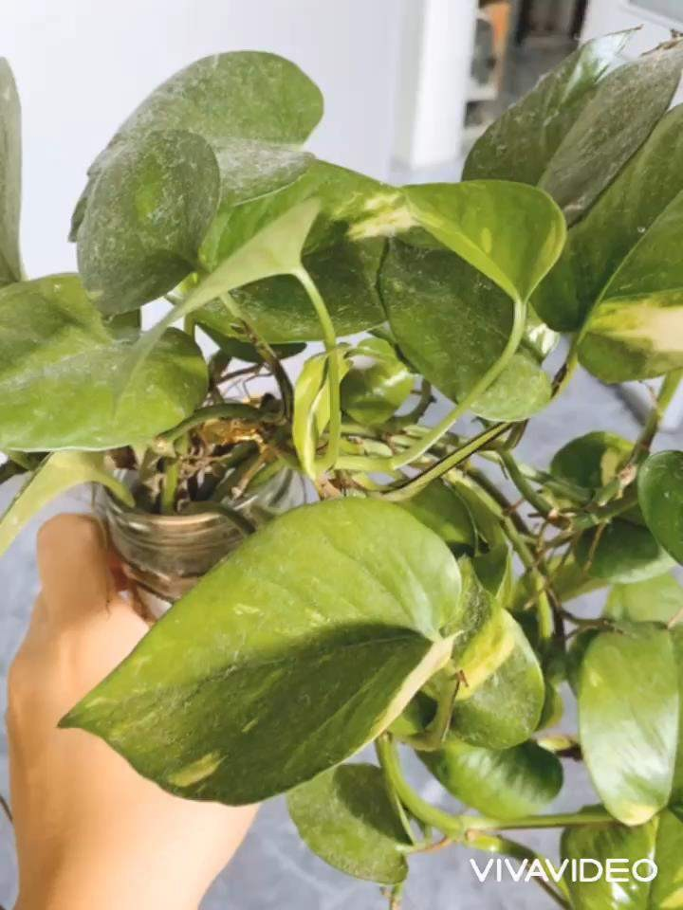

Slide 4
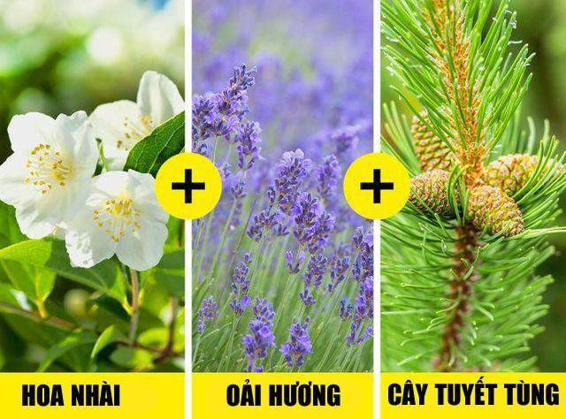



Hoa và cây cảnh có thể làm thuốc chữa bệnh được không?
Một số loại hoa, cây cảnh được dùng trong Đông y như những loại dược liệu quý có tác dụng làm thuốc rất hữu ích,
an toàn với sức khỏe.

Slide 5


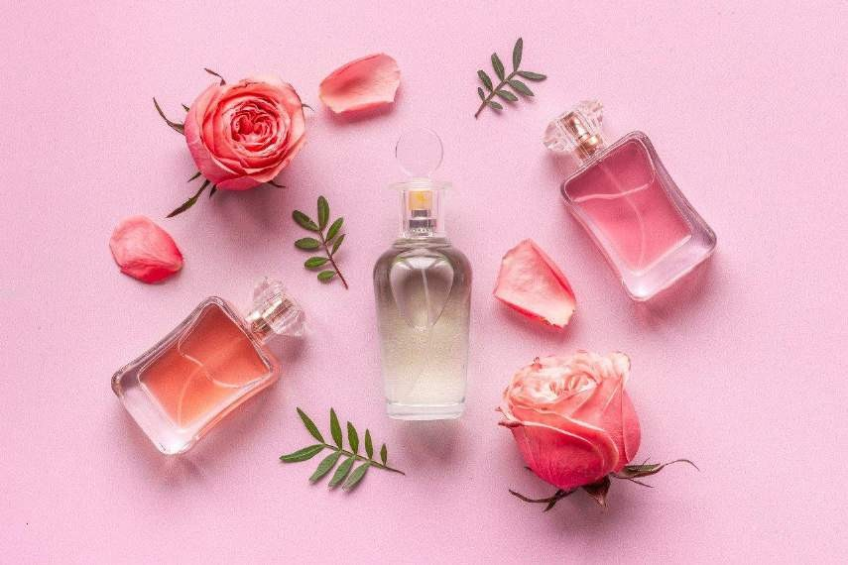
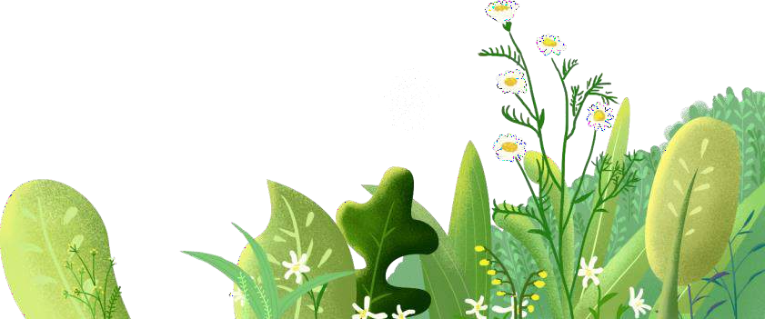

Người ta sử dụng nguyên liệu gì để sản xuất ra nước hoa?
Nguyên liệu sử dụng để sản xuất ra nước hoa đó là các loài hoa: Hoa hồng, hoa oải hương, hoa nhài, hoa lan…

Slide 6
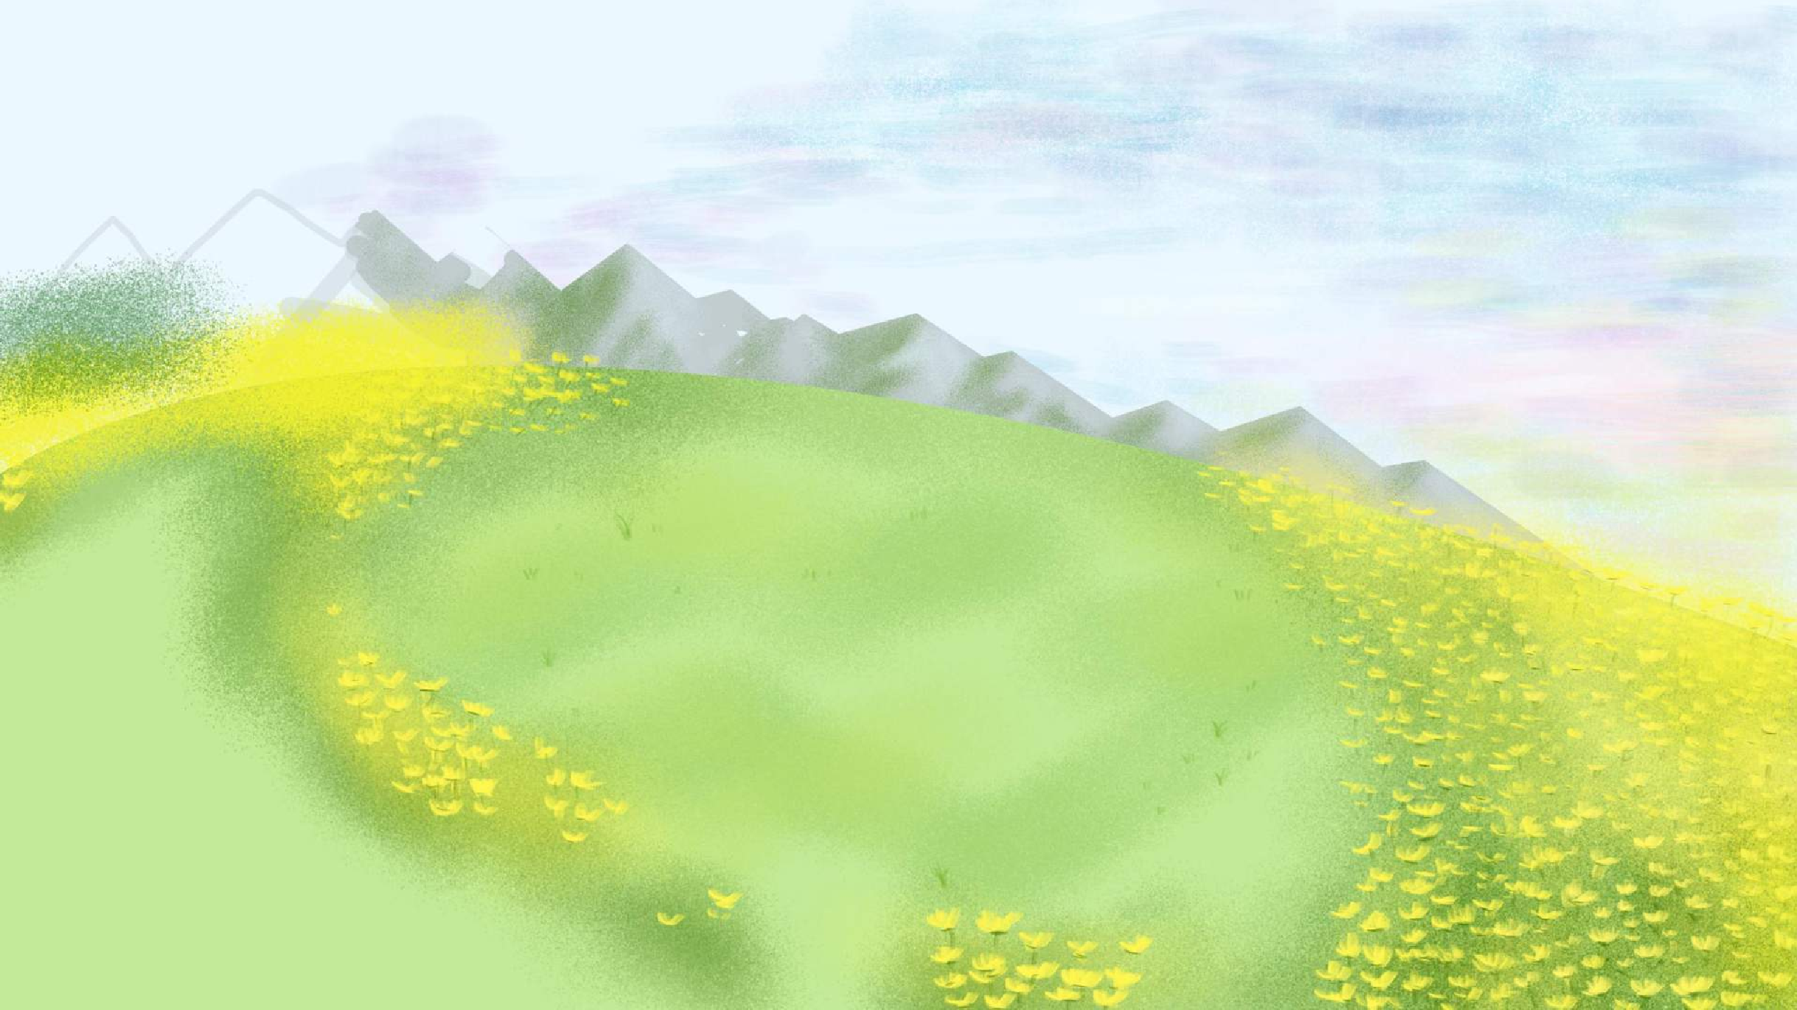






Slide 7


Nêu được lợi ích của hoa và cây cảnh đối với đời sống
Có hứng thú với việc trồng, chăm sóc và bảo vệ hoa, cây cảnh

Slide 8

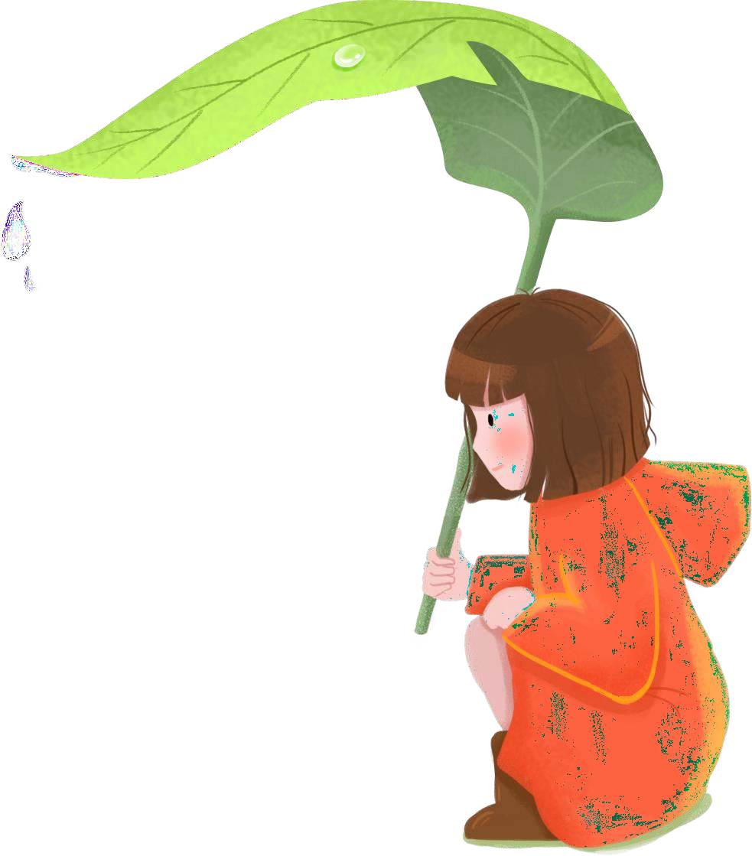



Slide 9
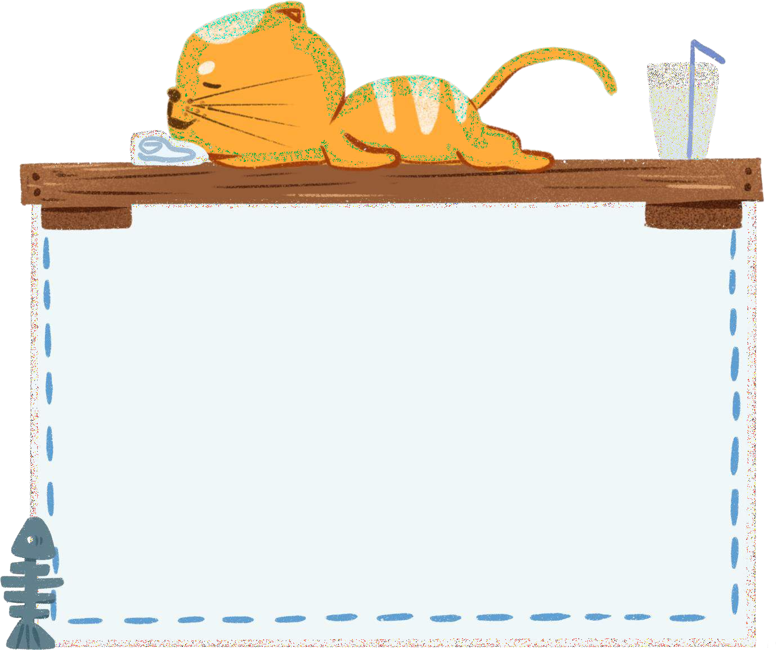

1. Tìm hiểu về vai trò trang trí cảnh quan của
hoa và cây cảnh

Slide 10
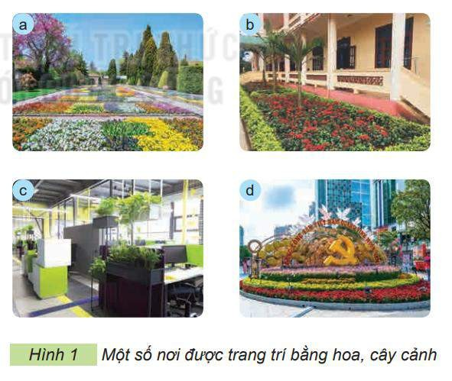
Hãy quan sát hình 1 và cho biết hoa, cây cảnh được dùng để
trang trí ở những nơi nào bằng cách sử dụng các thẻ gợi ý
Trường học
Công viên
Đường phố
Văn phòng

Slide 11


Slide 12

Hãy chia sẻ với bạn về những nơi được trang trí bằng hoa, cây cảnh mà em biết

Slide 13

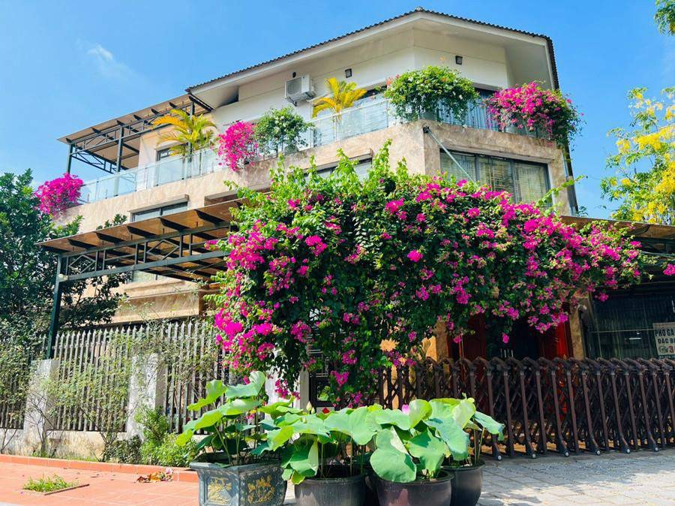
Trung tâm thương mại
Nhà ở

Slide 14
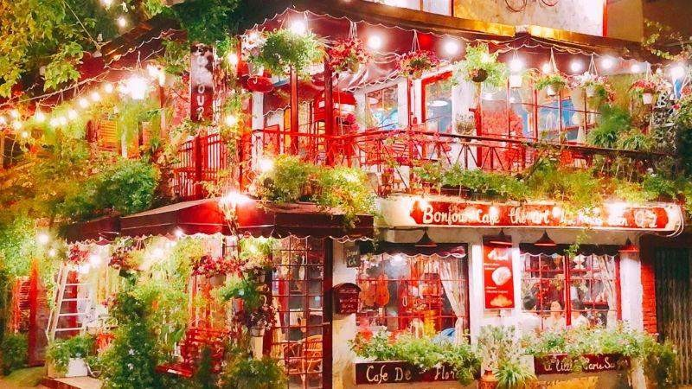
Quán cà phê

Slide 15


Slide 16

Hãy suy nghĩ và chia sẻ với các bạn ý tưởng dùng hoa, cây cảnh để trang trí trong căn phòng hoặc ngôi nhà em đang ở

Slide 17
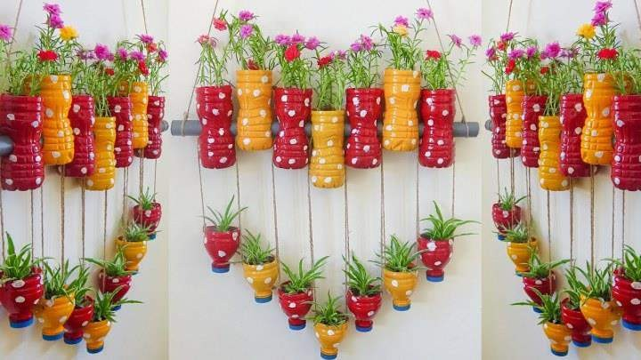
Đặt hoa vào chai hoặc lọ và treo chúng bằng dây trên tường.

Slide 18
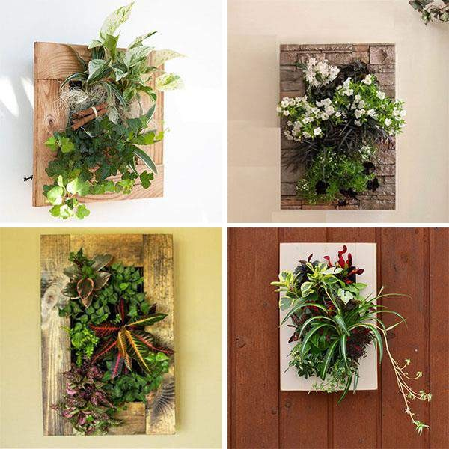
Tạo tranh cây cảnh treo tường

Slide 19
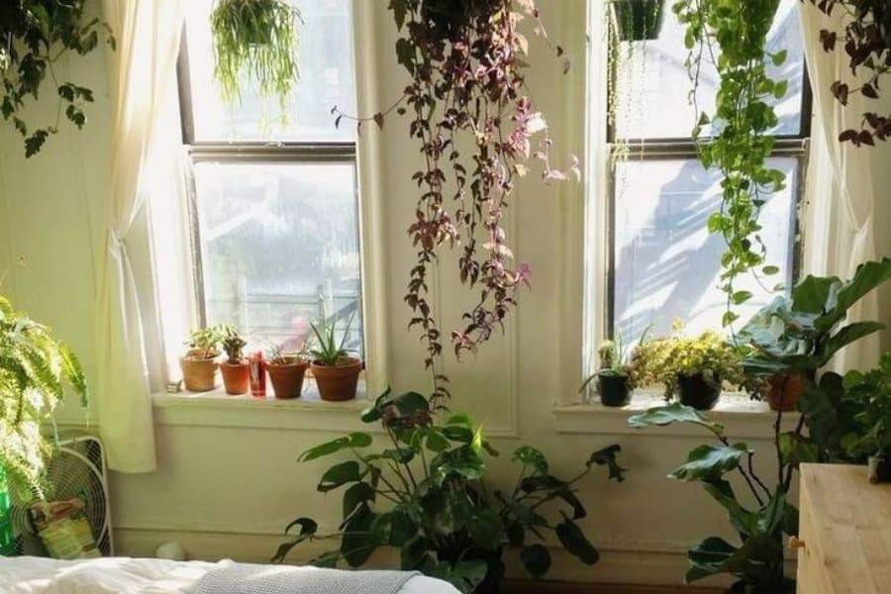
Trồng cây bên cửa sổ

Slide 20


Hoa, cây cảnh được dùng trang trí nhà ở, trường học, nơi làm việc, khu vui chơi, đường phố,… mang lại không gian mát, nhiều màu sắc, hương thơm cho con người, giúp con người gần gũi với thiên nhiên.

Slide 21
Nêu được lợi ích của hoa và cây cảnh đối với đời sống
Có hứng thú với việc trồng, chăm sóc và bảo vệ hoa, cây cảnh

Slide 22





Hãy chia sẻ những lợi ích về cây cối mà bạn biết với người thân của mình.
Chuẩn bị bài học mới nhé!

Slide 23


